Slide 1


خبراتنا منذ 1991 نضعها بين يديك
اضغط أي مفتاح للاستمرار

Slide 2
رؤيتنا
تقديم حلول برمجية متطورة ودقيقة تساعد مستخدميها لإنجاز أعمالهم بسهولة وثقة, في وطننا العربي وحول العالم.
رسالتنا
تطوير حلول برمجية تتناسب مع تطور العصر الحالي, لضبط ومتابعة جميع احتياجات الشركات المالية والإدارية.
شعارنا
نعمل بجد لكي تعملوا بسلاسة وثقة.
لمحة عن الشركة
تختص شركة الشامي للحلول البرمجية ShamiSoft بتقديم حلول برمجية متطورة وشاملة وسهلة الاستخدام, لمتابعة أتمتة وتطور أنظمة الشركات المالية والإدارية للقطاعات المختلفة في المنطقة, آخذة بعين الاعتبار احتياجات ومتطلبات العملاء وبناء الأنظمة التي تحقق هذه المتطلبات, مزودة بمجموعة من التقارير التي يستطيع العميل استخراجها بالشكل الذي يلبي احتياجاته. مما جعل الحلول التي ننتجها تتصدر الطليعة بين الأنظمة الأخرى المشابهة. من أهم هذه المميزات سهولة الاستخدام والتطبيق, ووجود منظومة من أدوات الدعم الإضافية التي تمكن المستخدم من سهولة التنقل بين محتويات النظام , وشمولية التقارير.
اضغط أي مفتاح للاستمرار

Slide 3

إن سر نجاحنا هو حصيلة خبراتنا المتراكمة في تطوير الأنظمة والبرامج منذ 1991 , كما شملت هذه الخبرات الإحاطة باحتياجات السوق المحلي والمنطقة, وبناء الأنظمة بما يتوافق مع احتياجات العملاء آخذين بعين الاعتبار جميع معايير الجودة بناء على المقاييس والمواصفات العالمية, والموثوقية والجودة العالية والدعم الفني ما بعد البيع.
إن فريق العمل لدينا مكون من مجموعة منتقاة من الخبراء المختصين من أصحاب الخبرات العريقة من مهندسين ومبرمجين متفهمين لاحتياجات ومتطلبات العملاء, إضافة إلى مجموعة متخصصة من موظفي الدعم الفني القادرين على مساعدة العملاء والإجابة عن استفساراتهم في كل الأوقات.
اضغط أي مفتاح للاستمرار

Slide 4

لماذا شامي سوفت؟
حلول يُعتمد عليها من حيث الكفاءة والمتانة والمرونة.
الخبرة الطويلة والفهم العميق لاحتياجات العملاء.
خدمة ما بعد البيع المتميزة.
فريق عمل خبير وودود.
الانظمة مبنية حسب المعايير والمقاييس الدولية .
التحديث والتطوير المستمر للانظمة المنتجة لتواكب تطورات العصر.
اتمتة كاملة ومترابطة الأعمال وإجراءات الشركات والمصانع.
تقارير وتحاليل مالية متطورة وشاملة.
عدة مستويات لحماية وسرية المعلومات.
امكانية إضافة وبناء شاشات خاصة حسب رغبة العميل.
واجهة تطبيق النظام عربي / إنجليزي.
سهولة الاستخدام مع توفر نظام ضبط لأخطاء المستخدمين والحد منها.
امكانية اختيار الخلفيات وتحديد الألوان الخاصة وحجم الخط حسب رغبة المستخدم.
وجود وسائل المساعدة الفورية للمستخدم, مع امثلة توضيحية وفيديو مصور.
انظمة متطورة لمتابعة تعدد الشركات والفروع والمستودعات والعملات والمستخدمين والصلاحيات.
اضغط أي مفتاح للاستمرار

Slide 5

البلدان التي تستخدم برامج شامي سوفت :
المملكة الأردنية الهاشمية
الجمهورية العراقية
المملكة العربية السعودية
الجمهورية اللبنانية
دولة فلسطين
جمهورية مصر العربية
الجماهيرية العربية الليبية
جمهورية السودان
الإمارات العربية المتحدة
الولايات المتحدة الامريكية
اضغط أي مفتاح للاستمرار

Slide 6
متابعة دوام
ورواتب
الموظفين
التصنيع و حساب
التكاليف
متابعة المستودعات
والمخزون
عروض الأسعار
وأوامر البيع
مشتريات ومبيعات
ShamiSoft ERP
طلبات الشراء
والمشتريات
الخارجية
المحاسبة العامة
نظام شؤون العملاء
CRM
التقارير المالية
الختامية
نظام الأرشفة
الإلكترونية
تخطيط شامل لموارد المؤسسة
اضغط أي مفتاح للاستمرار

Slide 7





صمم البرنامج ليلبي احتياجات مختلف أنواع الشركات
الصناعية
التجارية
الخدمية
محلات الذهب والمجوهرات
مشاغل الذهب والمجوهرات
اضغط أي مفتاح للاستمرار

Slide 8
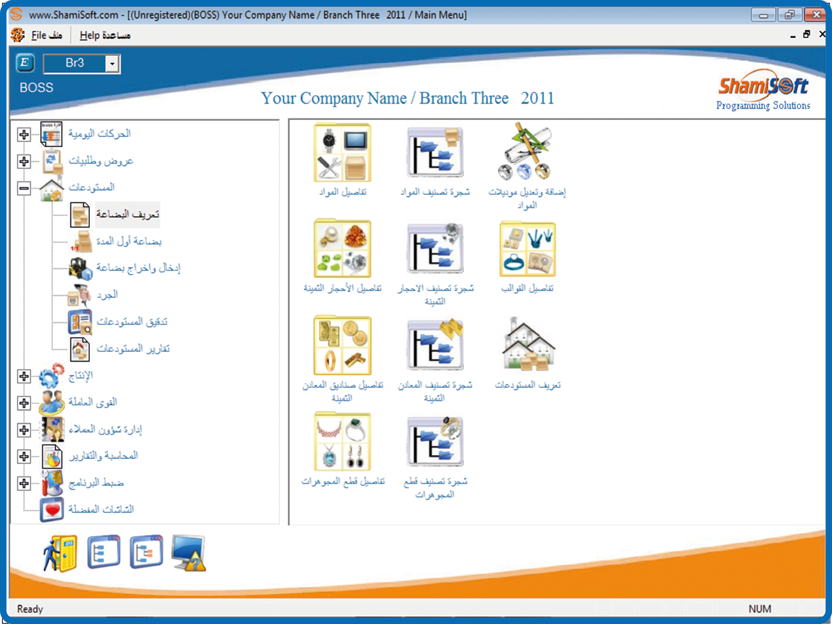
اضغط أي مفتاح للاستمرار

Slide 9
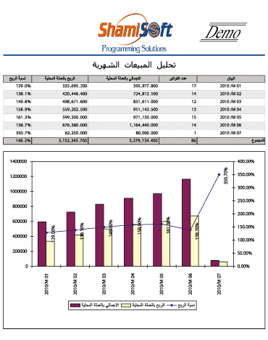
اضغط أي مفتاح للاستمرار

Slide 10
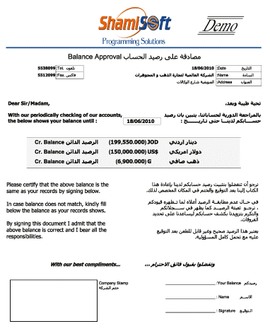
اضغط أي مفتاح للاستمرار

Slide 11
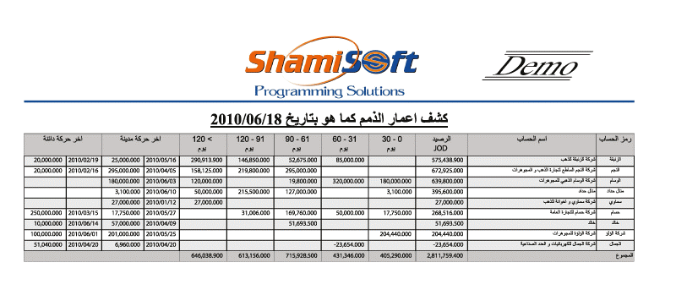
اضغط أي مفتاح للاستمرار

Slide 12
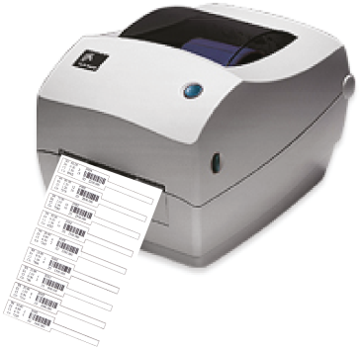

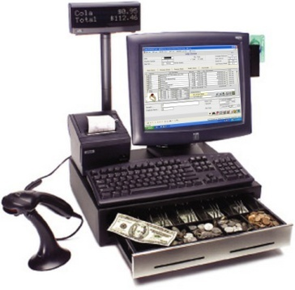
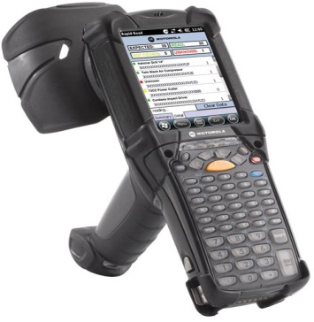

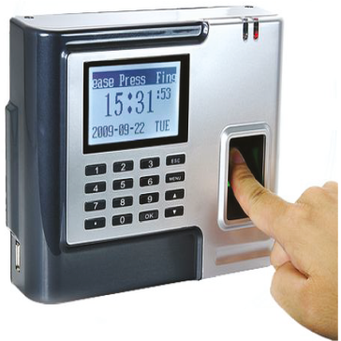

الحلول التي نوفرها لكم
طابعة الباركود
قارءة الباركود
نقاط البيع
جهاز جرد القطع
ملصقات الباركود
متابعة الدوام
خدمة الرسائل القصيرة SMS
اضغط أي مفتاح للاستمرار

Slide 13





















بعض زبائننا
اضغط أي مفتاح للاستمرار

Slide 14

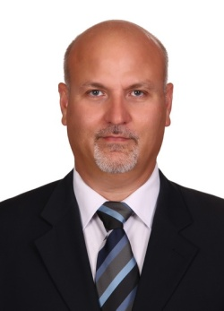


شركة الشامي للحلول البرمجية
الأردن-عمان-شارع عبدالله غوشة
هاتف : +962 6 5538099
فاكس : +962 6 5512099
Info@ShamiSoft.com
www.ShamiSoft.com
المدير الفني
م.وائل الشامي
wael@ShamiSoft.com
المدير العام
م.رمزي الشامي
Ramzi@ShamiSoft.com
+962 79 5670020

